Slide 1

José Luis Maseda Salido
Jorge Jaico Reyes
Eric Sánchez Chertó

Slide 2
Índice
Presentación
Base de Datos - Desarrollo
Base de Datos Diagrama relacional
Estructura de la web
Problemas y soluciones
Conclusiones

Slide 3
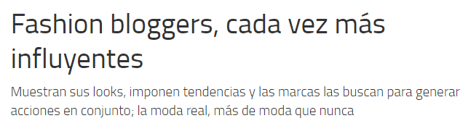
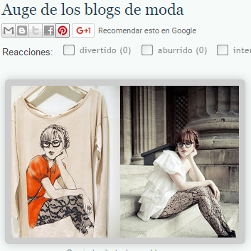



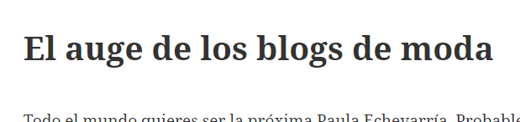
Presentación

Slide 4
Base de Datos - La idea
Usuario
Anuncio
Blog
Articulo

Slide 5
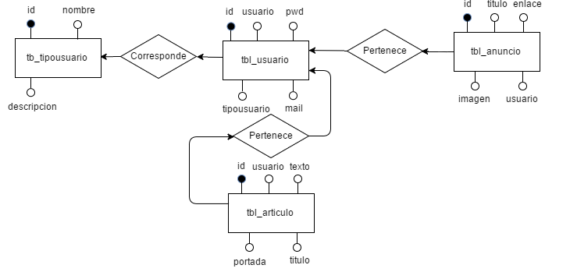
Base de Datos - Desarrollo

Slide 6
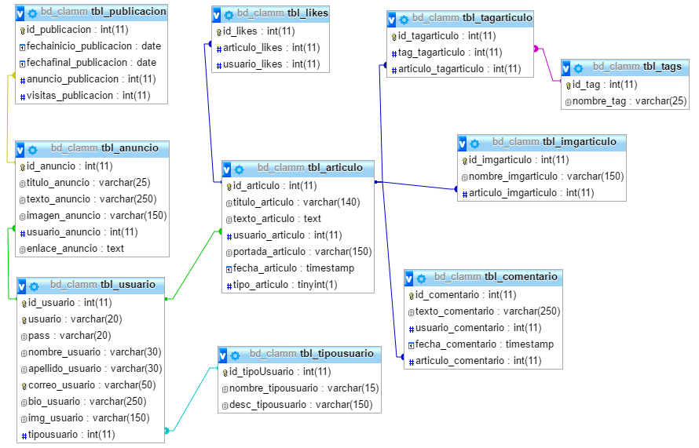
Diagrama relacional

Slide 7

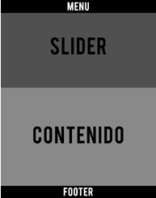

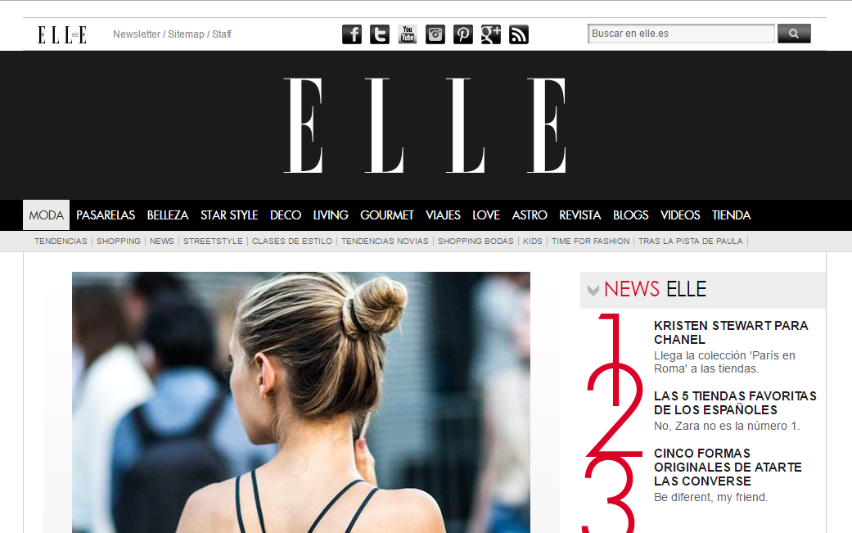


Diseño web

Slide 8

Estructura web
Página principal
Inicio
Noticias
Publicaciones
Blogs
Artículos
Bloggers
Catálogo

Slide 9
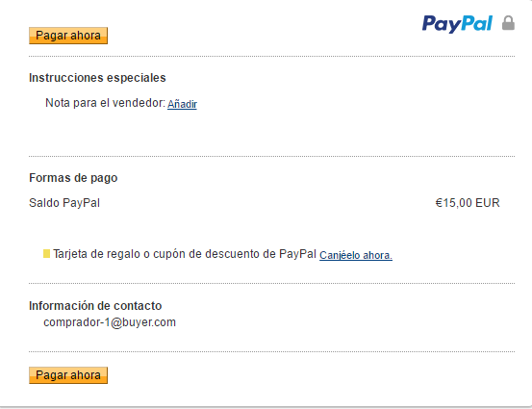
Pagos por publicación
Usuarios registrados.
Publicidad.
Promocionarse
Métodos de pago
PayPal
Visa

Slide 10

Problemas y Soluciones

Slide 11

Conclusiones

Slide 12
¿Alguna Pregunta?

